Slide 1
Chia và trị

Slide 2
Ý tưởng thực hiện
Thuật toán chia để trị (Devide and Conquer) dùng để giải lớp các bài toán có thể thực hiện được thông qua ba bước:
Bước chia (Devide). Chia bài toán lớn thành những bài toán con có cùng kiểu với bài toán lớn.
Bước trị (Conquer). Giải các bài toán con đã chia ở bước trước đó. Thông thường các bài toán con chỉ khác nhau về dữ liệu vào nên ta có thể thực hiện bằng một thủ tục đệ qui.
Bước tổng hợp (Combine). Tổng hợp lại kết quả của các bài toán con để nhận được kết quả của bài toán lớn.

Slide 3
Ứng dụng
Chia và trị có ứng dụng trong 1 số thuật toán như: tìm kiếm nhị phân, tam phân, tìm kiếm Fibonacci, tìm kiếm nội suy, merge sort, quick sort, …

Slide 4

Ví dụ
Tính x^{n}
Cách làm thông thường là tính n lần x nhân với nhau, độ phức tạp O(n).
Chia và trị
Chia:
Trị: tính x^{n/2} với trường hợp n chẵn, x. x^{n/2} với trường hợp n lẻ.
Tổng hợp: x^{n/2} . x^{n/2} nếu n chẵn. x. x^{n/2} . x^{n/2} nếu n lẻ.
Với cách làm theo chia và trị độ phức tạp sẽ là O(log(n)).

Slide 5
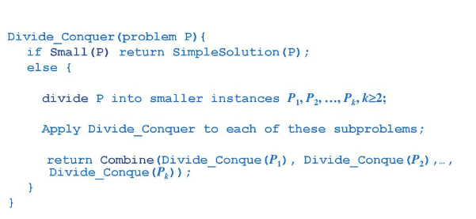
Biểu diễn và đánh giá

Slide 6
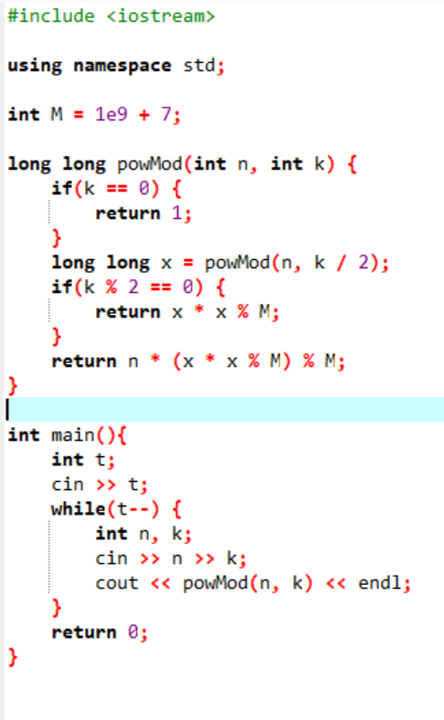
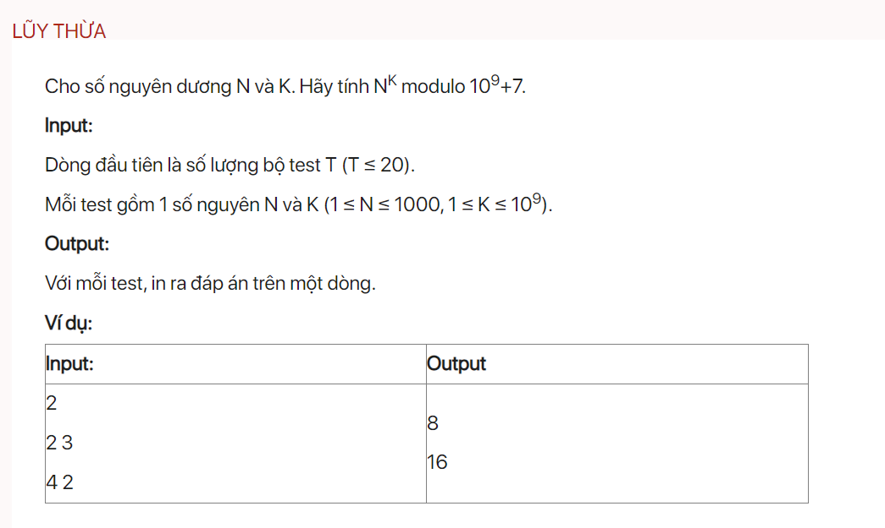
Code

Slide 7
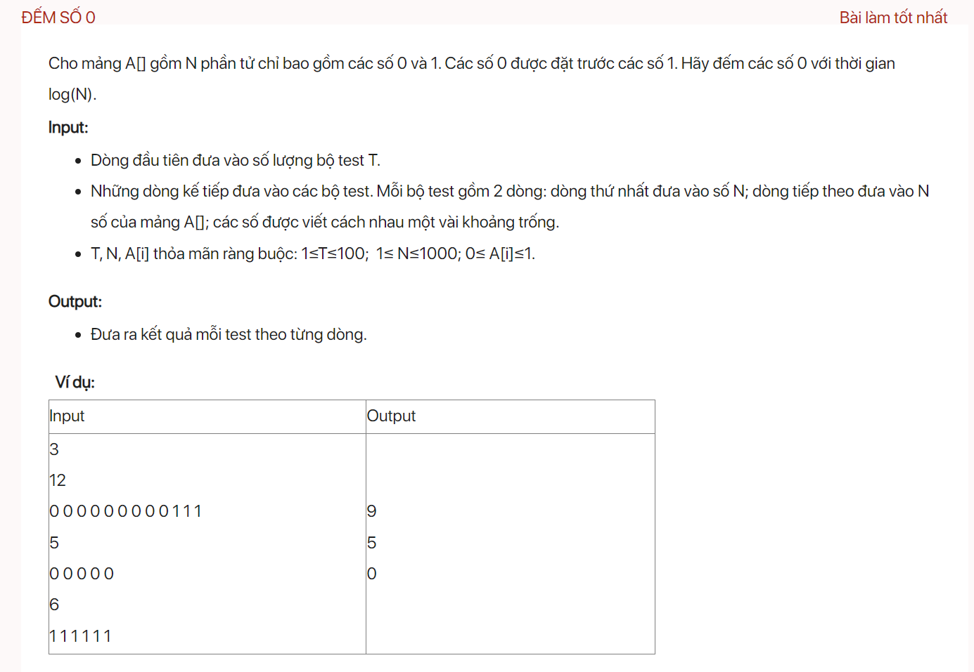
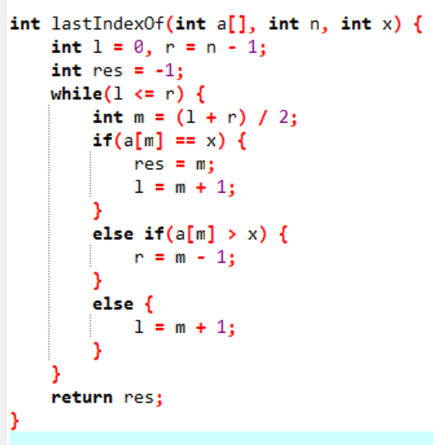
Code

